Slide 1

CHÀO MỪNG CÁC EM HỌC SINH ĐẾN VỚI
MÔN: TIN HỌC LỚP 4

Slide 2


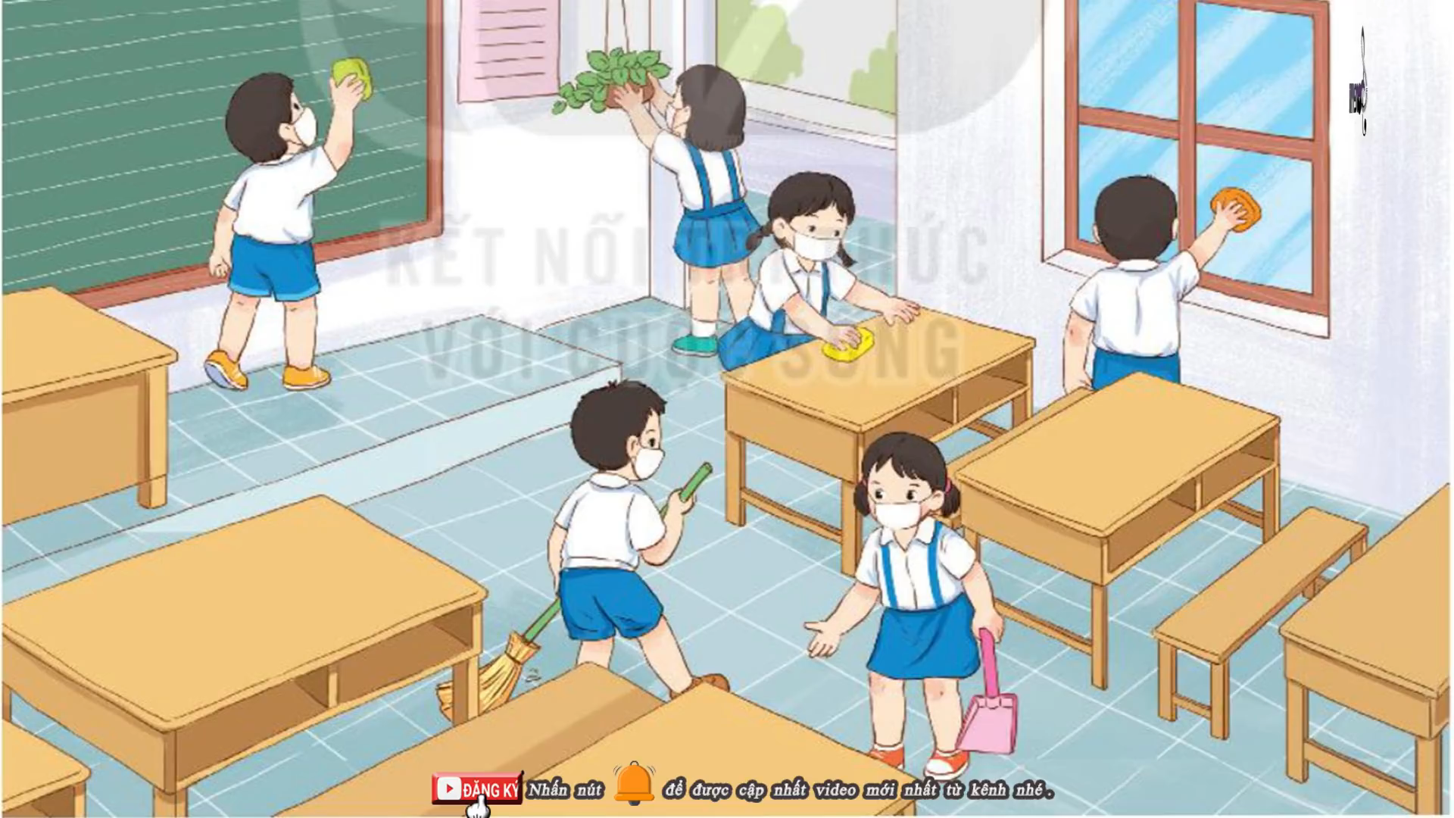





Slide 3
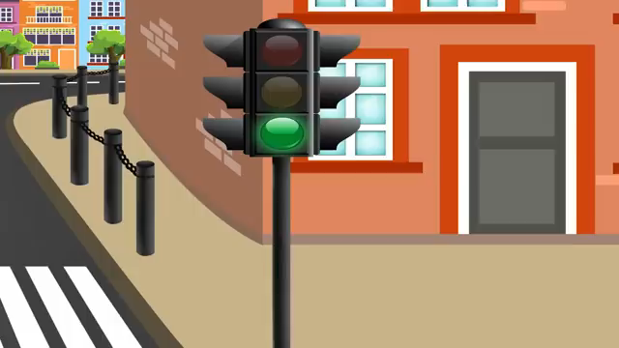

Slide 4

CHỦ ĐỀ 6. GIẢI QUYẾT VẤN ĐỀ VỚI SỰ
TRỢ GIÚP CỦA MÁY TÍNH
BÀI 13
CẤU TRÚC RẼ NHÁNH (Tiết 1)

Slide 5
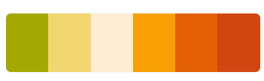



Nêu được ví dụ cụ thể mô tả cấu trúc rẽ nhánh

Slide 6


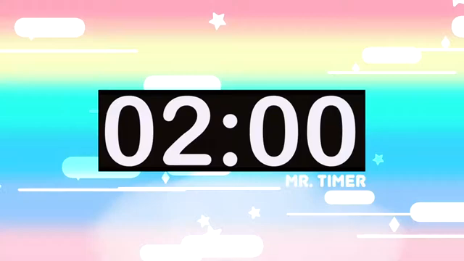




Khi chuẩn bị qua đường, em quan sát đèn tín hiệu giao thông dành cho người đi bộ (Hình 83). Em qua đường nếu đèn màu xanh và dừng lại nếu đèn màu đỏ. Việc qua đường, được thực hiện hay không tuỳ thuộc vào màu của đèn tín hiệu, gọi là công việc có cấu trúc rẽ nhánh.
KHỞI ĐỘNG
Hình 83. Đèn tín hiệu giao thông

Slide 7



1. CẤU TRÚC RẼ NHÁNH
Hoạt động
1
Mèo đổi màu
Một chương trình Scratch điều khiển nhân vật mèo như sau: Khi chạm vào con trỏ chuột, nhân vật đổi từ màu này sang màu khác. Thảo luận nhóm đôi trả lời các câu hỏi sau:
1. Em hãy cho biết điều kiện để mèo đổi màu là gì.
2. Hãy sử dụng cách nói nếu... thì... để mô tả hành động đổi màu của nhân vật.

Slide 8

Trong tình huống khởi động, khi thấy đèn dành cho người đi bộ màu xanh, em sẽ đi qua đường. Tình huống này được diễn đạt như sau:
Nếu đèn tín hiệu cho người đi bộ màu xanh thì em đi qua đường.
Tương tự như vậy, trong Hoạt động 1, nhân vật mèo đổi màu khi nó chạm vào
con trỏ chuột. Điều kiện để mèo đổi màu là “chạm vào con trỏ chuột”. Hành
động của mèo có thể được mô tả như sau:
Nếu chạm con trỏ chuột thì mèo đổi màu.
Một công việc được thực hiện hay không được thực hiện tuỳ thuộc vào một điều kiện được thoả mãn hay không gọi là công việc có cấu trúc rẽ nhánh.

Slide 9


NHIỆM VỤ
2
Mèo trở về màu vàng
Giả sử kịch bản trong Hoạt động 1 thay đổi như sau:
– Khi chạm vào con trỏ chuột, nhân vật đổi từ màu này sang màu khác.
– Khi con trỏ chuột không còn chạm vào mèo, nhân vật trở về màu vàng ban đầu.
Thảo luận nhóm đôi trả lời 2 câu hỏi sau:
1. Em hãy cho biết nhân vật thay đổi như thế nào khi con trỏ chuột không còn chạm vào nó.
2. Hãy sử dụng cách nói nếu... thì... để mô tả hành động của nhân vật
trong trường hợp này.

Slide 10
Hành động của nhân vật trong Hoạt động 2 có thể được mô tả theo
cách nói nếu... thì... bằng hai câu như sau:
Nếu chạm con trỏ chuột thì mèo đổi màu.
Nếu không chạm con trỏ chuột thì mèo trở về màu ban đầu.
Đây là cách mô tả công việc bằng cấu trúc rẽ nhánh dạng thiếu.
Hành động của nhân vật trong Hoạt động 2 cũng có thể được mô tả gọn bằng
một câu như sau:
Nếu chạm con trỏ chuột thì mèo đổi màu
Nếu không thì mèo trở về màu ban đầu.
Đây là cách mô tả công việc bằng cấu trúc rẽ nhánh dạng đủ.

Slide 11

Cấu trúc rẽ nhánh có hai dạng:
• Cấu trúc rẽ nhánh dạng thiếu:
nếu <điều kiện> thì <công việc>
• Cấu trúc rẽ nhánh dạng đủ:
nếu <điều kiện> thì <công việc 1>
nếu không thì <công việc 2>

Slide 12






AI NHANH HƠN

Slide 13









CHÚC MỪNG
CHÚC MỪNG

Slide 14




Có 2 dạng cấu trúc rẽ nhánh.
Có mấy dạng cấu trúc rẽ nhánh?

Slide 15
Nếu đèn tín hiệu cho người đi bộ màu đỏ thì người đi bộ dừng lại,
nếu không thì người đi bộ được phép qua đường.
Hãy sử dụng cấu trúc rẽ nhánh dạng đủ và điều kiện “đèn tín hiệu cho người đi bộ màu đỏ” để mô tả hoạt động qua đường của người đi bộ.

Slide 16

Nếu đi xem một mình thì giá vé là 60 000 đồng/người
Hãy sử dụng cách nói “Nếu…. thì…” để mô tả cách tính tiền vẽ xem phim của một rạp chiếu phim theo giá vé ở Bảng 2.

Slide 17
